Slide 1
낙상 Guard
최종 프로젝트 결과 보고
4조
이재성
이주용
박효정

Slide 2
목 차
1
프로젝트 소개
2
분석 및 설계
3
결 과

Slide 3

Part 1
프로젝트 소개

Slide 4



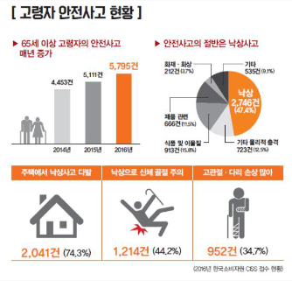
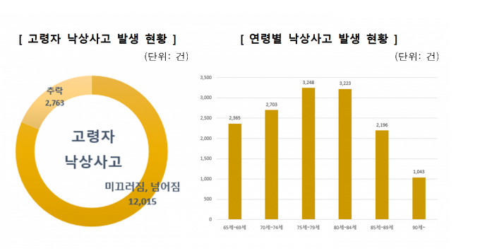
Part 1
개발 배경 및 필요성
점점 늘어나는 노인 낙상 사고
점점 고령화 사회가 심해지는 시점에 낙상은 노인에게 신체 및 정신적 손상을 초래하며 영구적인 손상을 남길 수 있고, 낙상사고로 위급한 상황임에도 주변 사람들이 인지를 하지 못하여 사망하시는 분들이 점차 늘어나기 시작 하였습니다. 가정 및 의료기관에서 필요한 노인에게 ‘노인 낙상 감지 시스템’을 이용해 낙상 위험을 감지하고 예방하고자 하며, 낙상사고 시 가족 및 관리자에게 알림을 통해 사망 사고 및 예방이 가능합니다.

Slide 5
Part 1
일정표
PROJECT TIMETABLE
 | `
CONTENTS | 2023.07.26 | 2023.07.27 | 2023.07.28 | 2023.07.31 | 2023.08.01 | 2023.08.02 | 2023.08.03 | 2023.08.04 | 2023.08.07 | 비고
개발 계획
H/W 개발
S/W 개발
최종 테스트
유지 보수

Slide 6
Part 1
역할 분담 및 개발 환경
이재성 | 이주용 | 박효정
Embeded 설계 및 Arduino 코드 작성, 프로젝트 총괄 | Embeded 설계 및 Arduino 코드 작성, Application 개발, Database(SQLite) | Embeded 설계 및 Arduino 코드 작성, Application 개발
개발 환경 | Android Studio, Arduino IDE , Database(SQLite)
개발 언어 | Java, C언어

Slide 7

Part 2
분 석 및 설 계

Slide 8
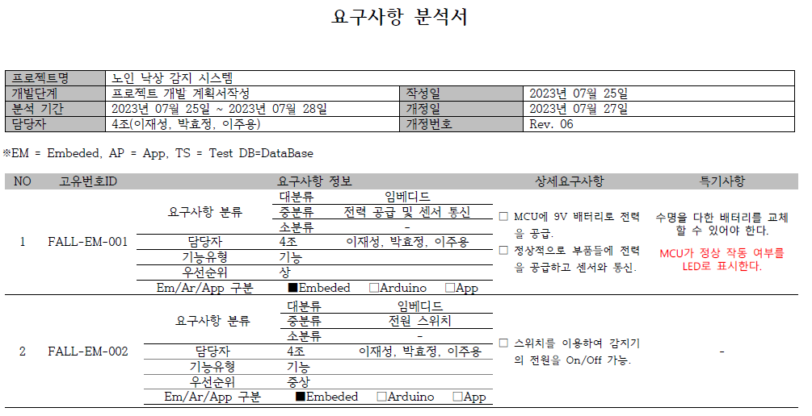
Part 2
요구사항 분석서

Slide 9
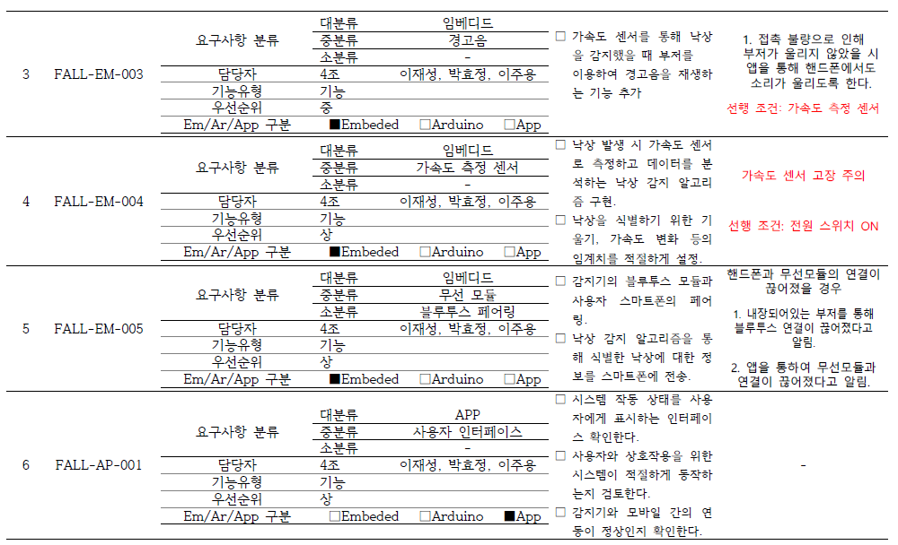
Part 2
요구사항 분석서

Slide 10
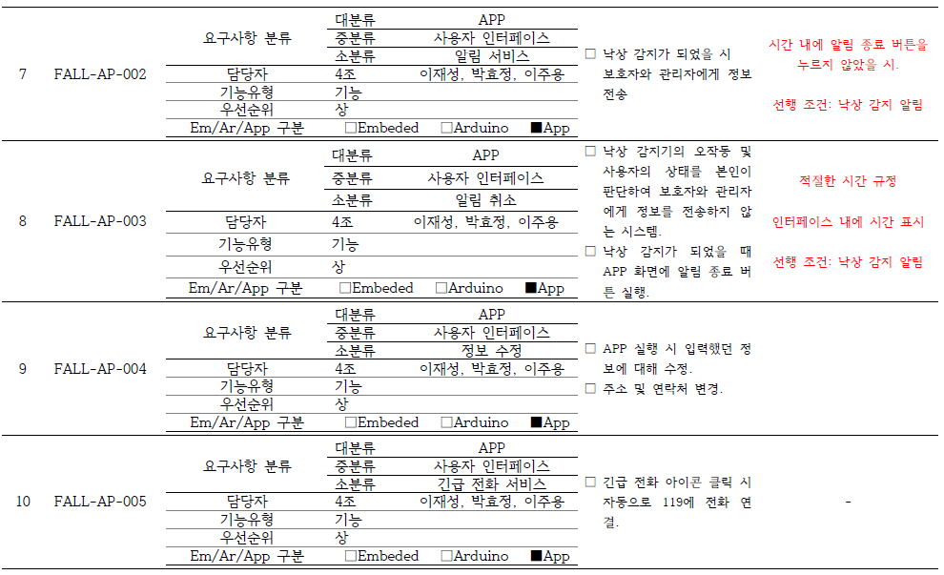
Part 2
요구사항 분석서

Slide 11
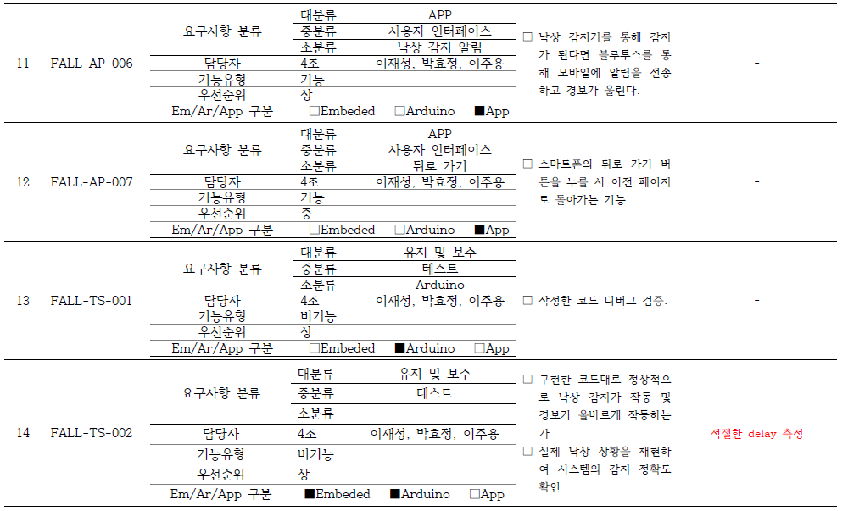
Part 2
요구사항 분석서

Slide 12
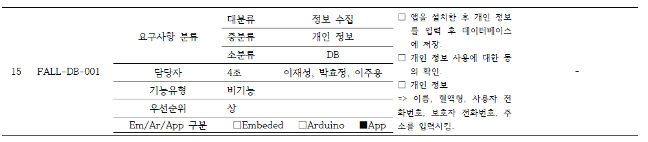
Part 2
요구사항 분석서

Slide 13
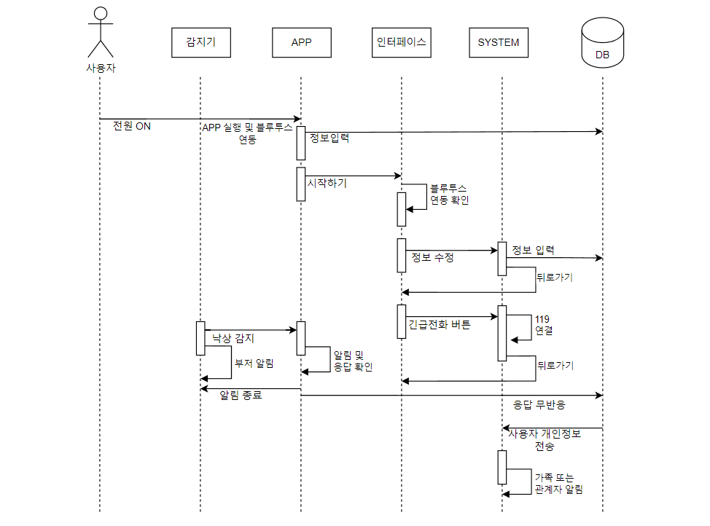
Part 2
Sequence Diagram

Slide 14
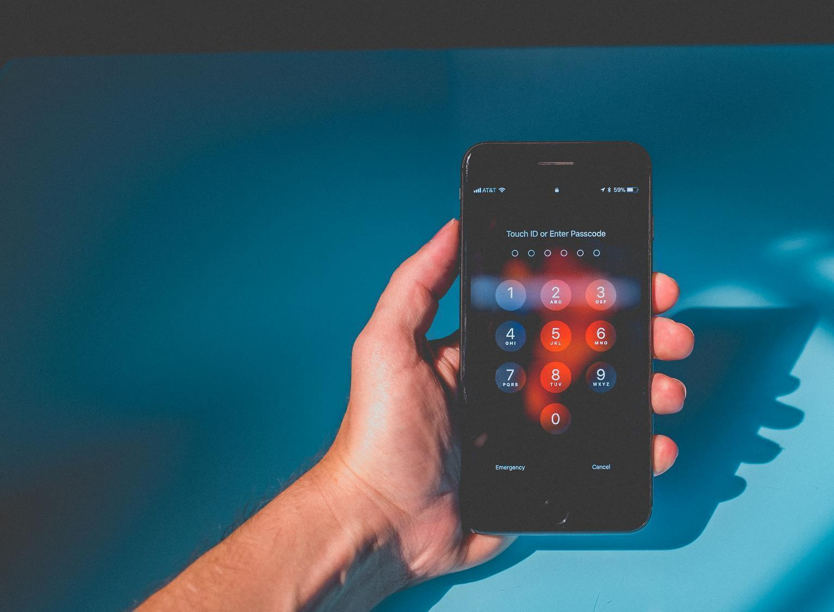
Part 3
결 과

Slide 15
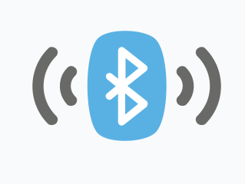


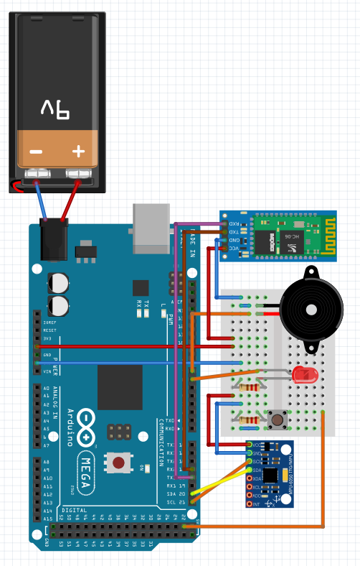
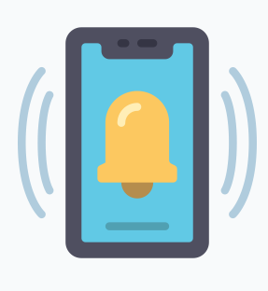
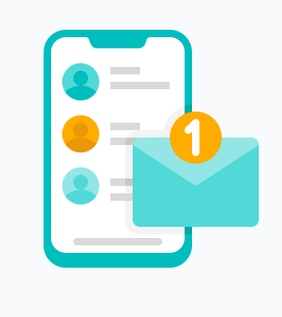





Part 3
사용자 시나리오
블루투스 통신
낙상 감지기
사용자
사용자 인터페이스
가족 및 관리자
문자 알림
노인
낙상 감지
① 낙상 감지기와 사용자 모바일과 블루투스 통신으로 페어링 합니다.
② 사용자가 낙상 발생 시 부저가 울리게 됩니다.
③ 사용자가 낙상 발생 시 블루투스 통신으로 연동된 애플리케이션에서 알림창이 팝업됩니다.
④ 사용자가 60초 이내 사용자가 알림창을 종료하지 않을시 가족 또는 관리자에게 문자 알림이 전송됩니다.

Slide 16
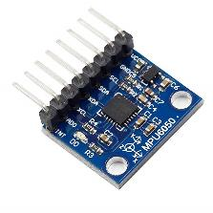
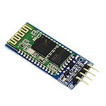
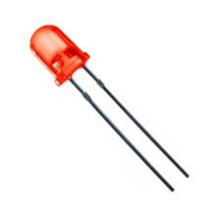
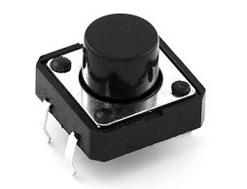
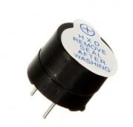
Part 3
프로젝트 주요 부품
6축 자이로 가속도
센서 모듈
(GY-521)
블루투스 통신 모듈
(HC-06)
LED
Push Button
Buzzer
i2c통신 방식으로 3축 자이로 값과 3축 가속도 값이 출력되는 센서. I2C (Inter Integrated
Circuit) 통신 프로토콜을 통해서 데이터를 추출.
시리얼통신을 이용하여 데이터 값을 주고 받을 수 있는 모듈이며, 10M 정도에서 무선으로 데이터를 송,수신
* 아이폰(IOS) 불가.
전기 에너지를 빛 에너지로 변환한 발광 다이오드 . 긴 단자쪽이 ‘+’, 짧은 단자쪽이 ‘-’으로 전극을 연결.
전류가 지나치게 흐를경우 파손되거나 고장이 발생되므로 저항을 달아 주는게 좋음.
푸시 버튼은 버튼을 누르는 동안 HIGH 값을 가지며 뗄 때 LOW 값을 갖습니다. 푸시버튼은 일반적으로 네 개의 단자(Terminal)로 구성되며 두 단자간 서로 연결.
전기적으로 연결된 전기 코일이 작은 떨림판이 붙었다 떨어지면서 소리를 내는 부품 .

Slide 17
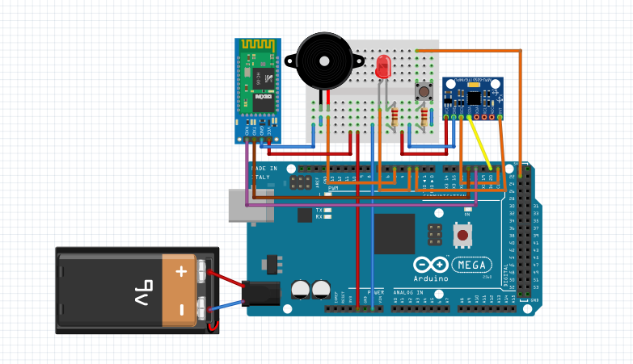
Part 3
회로 구성도

Slide 18
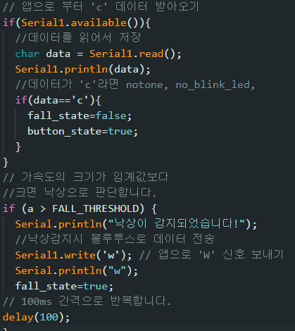
Part 3
결 과
Arduino Mega 2560 에서는 TX1, RX1 사용시 블루투스 시리얼 통신을 Serial1으로 사용한다.

Slide 19
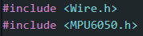
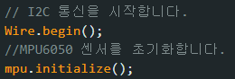
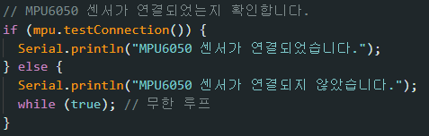
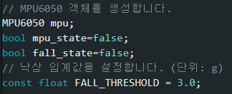
Part 3
결 과
Wire.h는 I2C통신을 위한 라이브러리로 내부에 있는 Library를 불러옵니다.
MPU6050.h는 가속도 센서를 사용하기 위해 외부에 있는 Library를 설치 후 불러옵니다.
낙상 임계 값 FALL_THRESHOLD 값은 조정이 가능합니다.

Slide 20
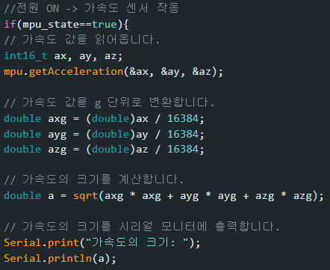
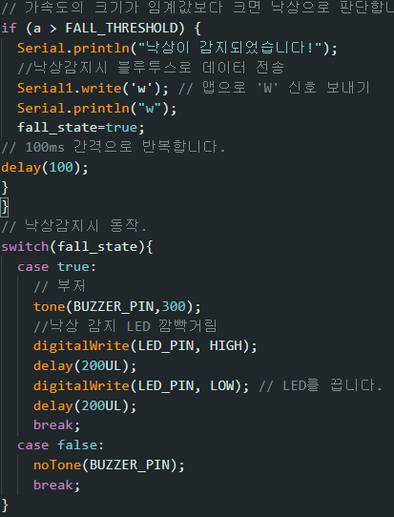
Part 3
결 과
가속도의 크기 a가 설정한
임계 값보다 크다면 낙상으로
판단하고 앱에 신호를 보내고
감지기에서 부저가 울리며
빨간 LED가 깜빡거립니다.

Slide 21
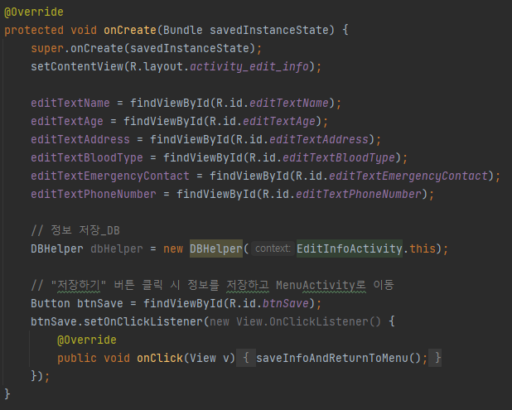
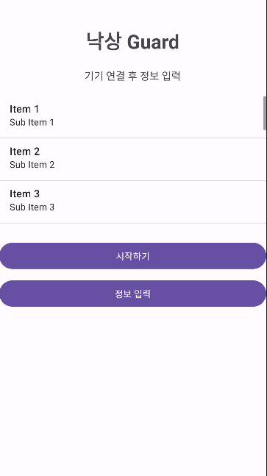
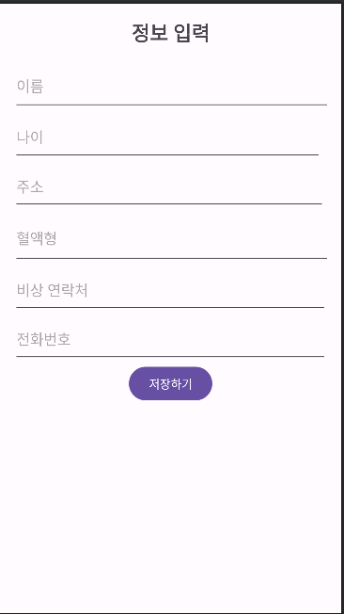
Part 3
결 과

Slide 22
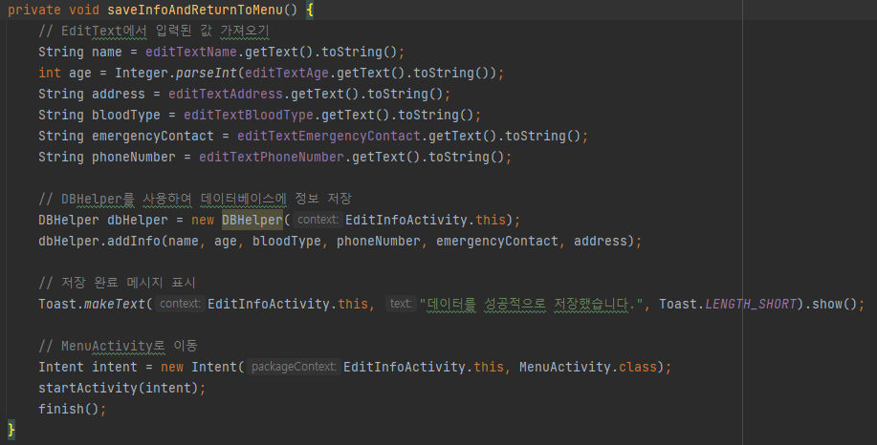
Part 3
결 과

Slide 23
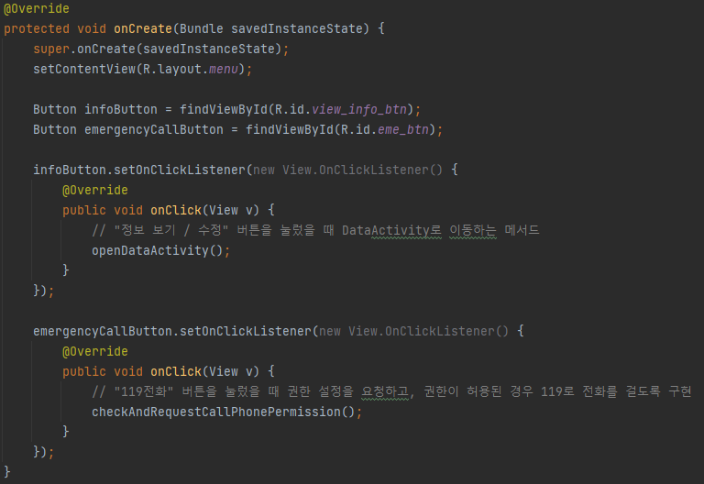
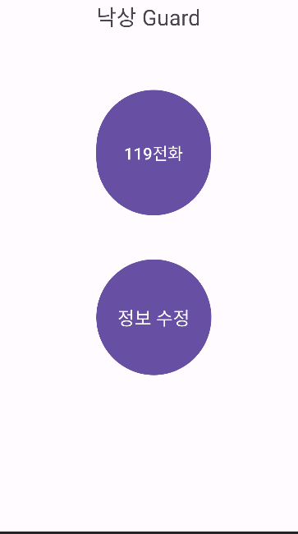
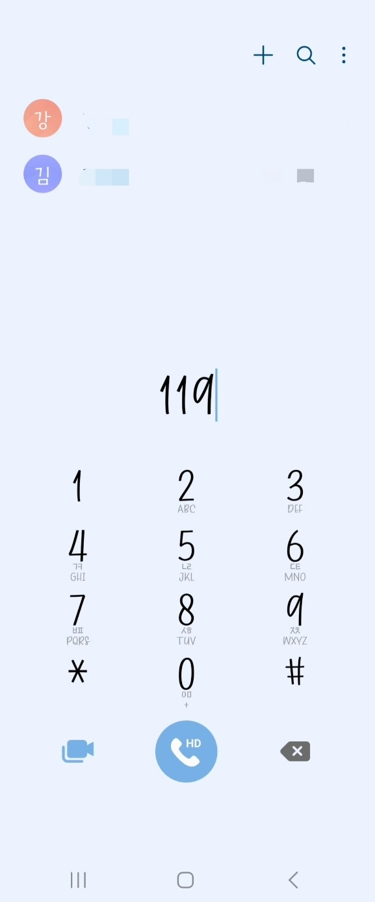
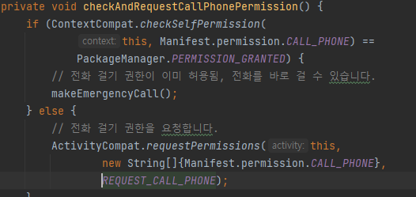
Part 3
결 과

Slide 24
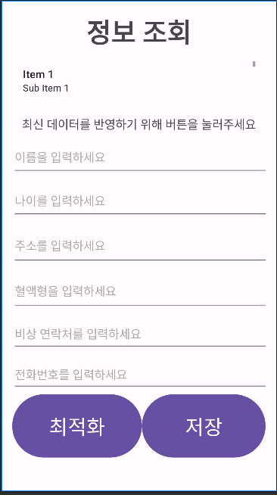
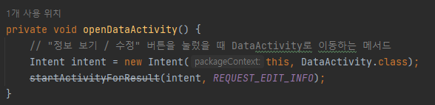
Part 3
결 과

Slide 25
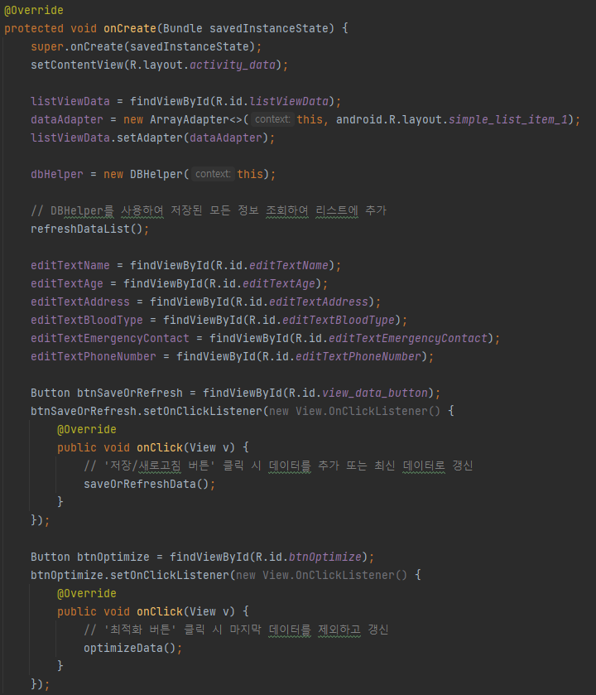
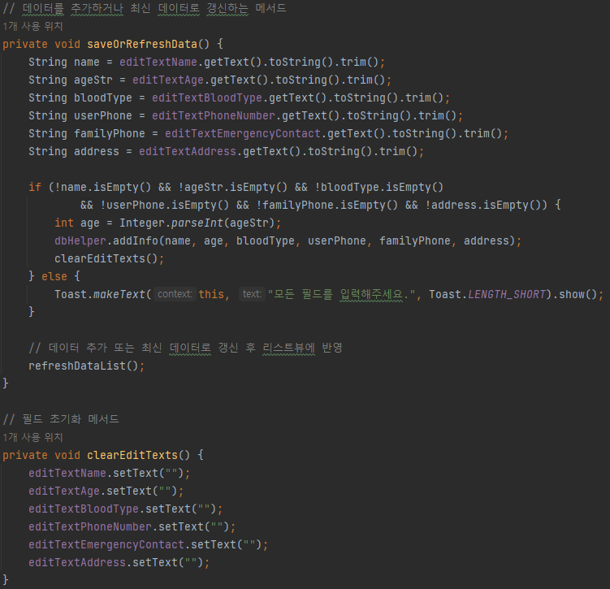
Part 3
결 과

Slide 26
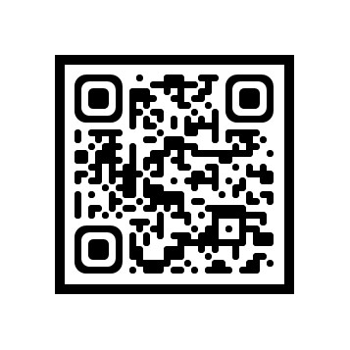
Part 3
시연 영상
https://m.site.naver.com/1bVaO

Slide 27
Part 3
결 과
MyApp.Class
VM이 사라지지 않는 한 가장 먼저 생성되고 마지막까지 살아있는 클래스.
Activity(TitleMeFrament, dangerActivity)는 수시로 생성, 소멸되므로 공통 정보는 여기에 맡김.
모든 Activity들은 MyApp에 언제든 접근 가능하기 때문에 공동으로 사용하는 데이터는 MyApp에게 맡김.
데이터베이스 연결정보, 블루투스 통신 소켓 등을 맡김.
TitleMeFragment.java
dangerActivity.java
InputStream( )
MyApp.java
OutputStream( )
BluetoothSocket

Slide 28
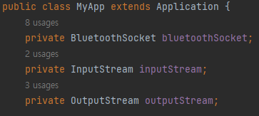
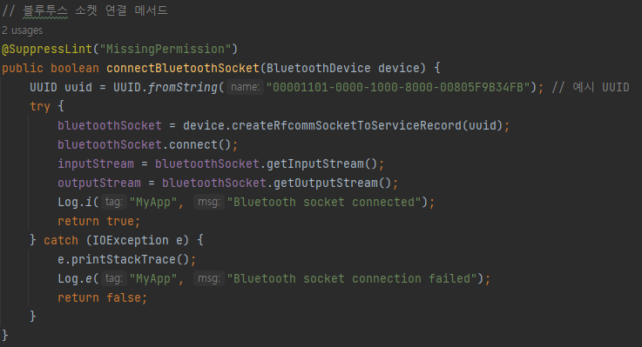
Part 3
결 과
My App . java
> Android 애플리케이션에서 블루투스 기능을 관리하고 제어하기 위한 클래스
멤버 변수
bluetoothSocket_블루투스 장치와의 통신을 위한 소켓
inputStream_데이터를 읽어오는 입력 스트림
OutputStream_데이터를 보내는 출력 스트림
블루투스 소켓 연결 메서드
주어진 BluetoothDevitce device를 이용하여 소켓을 연결.
블루투스 서비스의 UUID를 정의하여 소켓을 생성.
소켓을 해당 UUID와 연결을 시도하고 성공하면 소켓의 입,출력스트림 가짐.

Slide 29
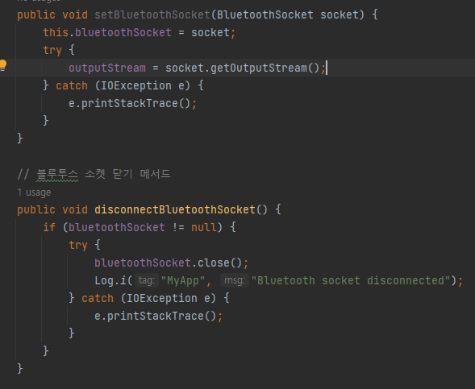
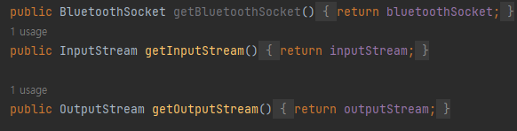
Part 3
결 과
My App . java
> Android 애플리케이션에서 블루투스 기능을 관리하고 제어하기 위한 클래스
setBluetoothSocket
>외부에서 블루투스 소켓을 설정.
disconnectBluetoothSocket
>현재 연결된 블루투스 소켓을 닫아 연결을 해제.
메서드
각각 블루투스 소켓, 입력 스트림, 출력 스트림을 반환.
> 다른 부분에서 이 리소스들에 접근하여 데이터를 송 수신.

Slide 30
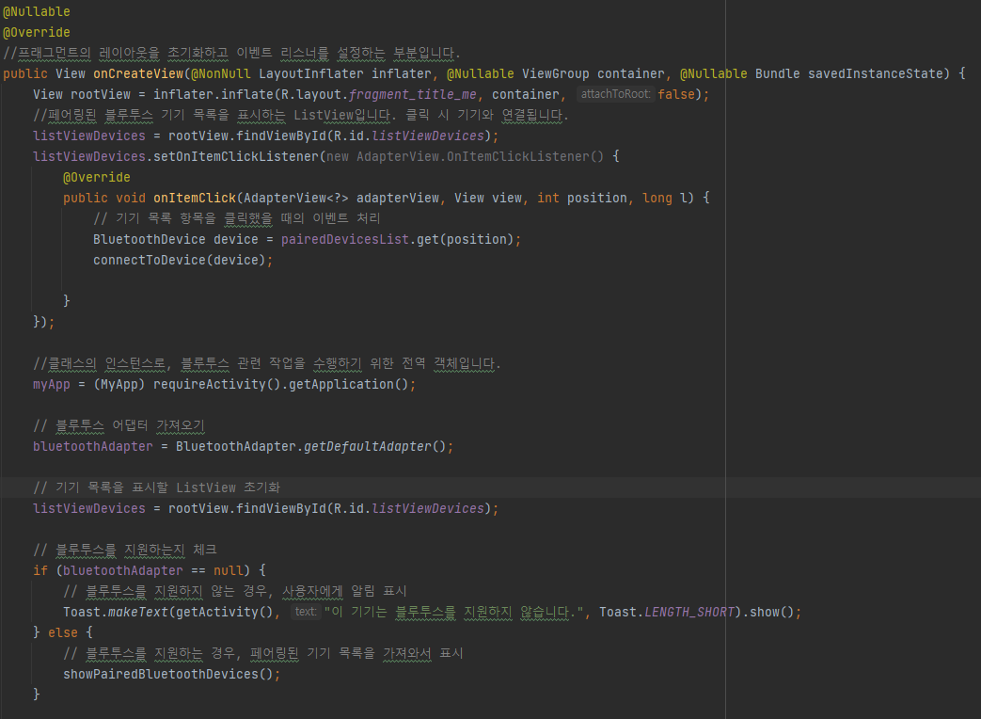
Part 3
결 과
TitleMeFragment.java
#Fragment?
> Android 애플리케이션의 사용자 인터페이스(UI)의 재사용 가능한 부분을 나타내는 컨셉입니다.
‘Fragment’는 액티비티 내에서 독립적으로 관리되며, 하나의
액티비티 안에 여러 개의 ‘Fragment’를 조합하여 다양한 레이아웃을 만들고 관리할 수 있게 해줍니다.

Slide 31
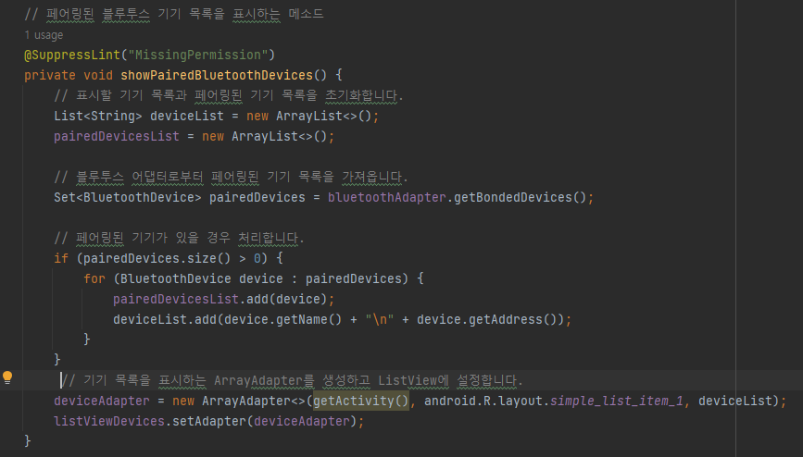
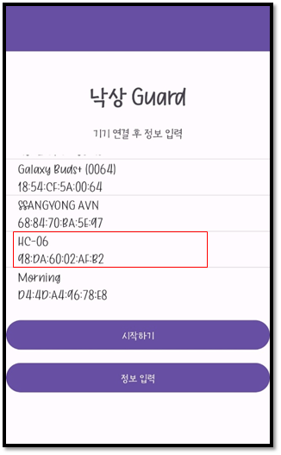
Part 3
결 과
TitleMeFragment.java
이 메소드는 애플리케이션에서 기존의 안드로이드와 블루투스 페어링이 된 기기 목록을 사용자에게 보여주기 위한 중요한 부분입니다.

Slide 32
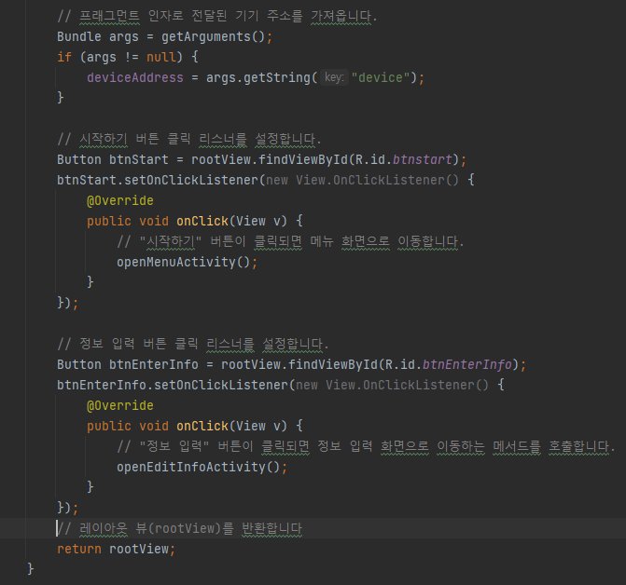
Part 3
결 과
TitleMeFragment.java
버튼 클릭 이벤트를 설정하여 사용자가 버튼을 클릭할 때
각각의 화면으로 이동하도록 도와주는 역할

Slide 33
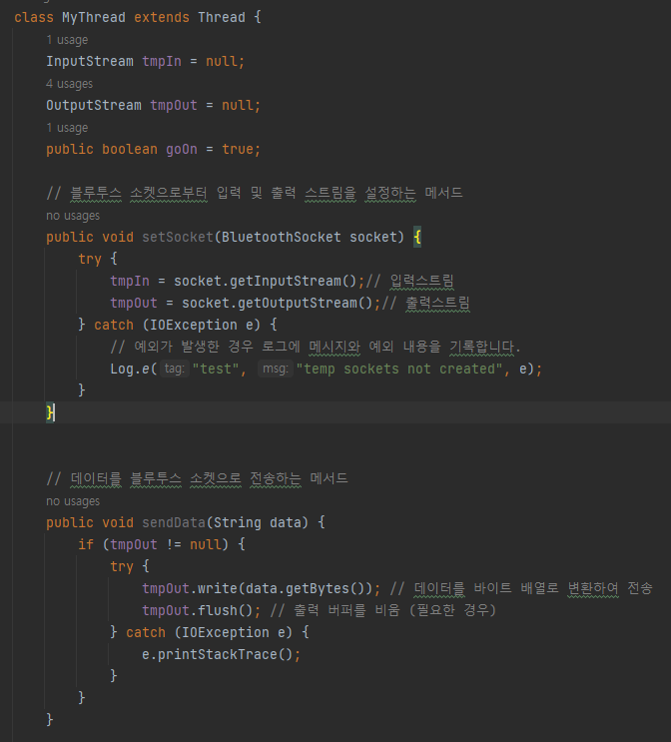
Part 3
결 과
TitleMeFragment.java
이 클래스는 블루투스 소켓과 관련된 데이터 입출력을 처리하며, 데이터를 전송하는 기능을 제공합니다.

Slide 34
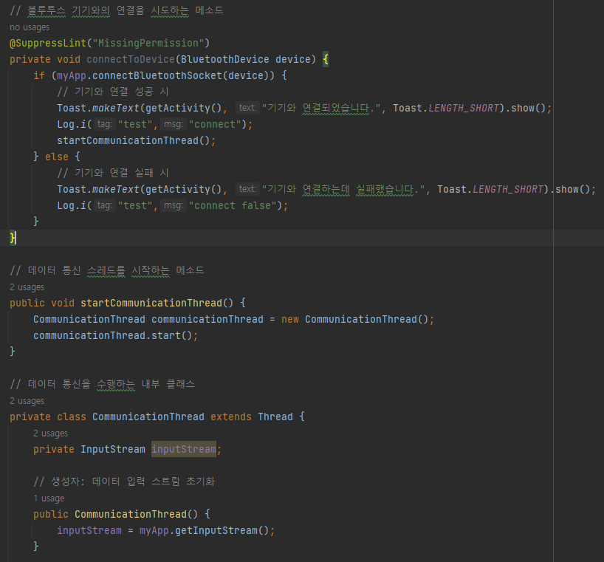
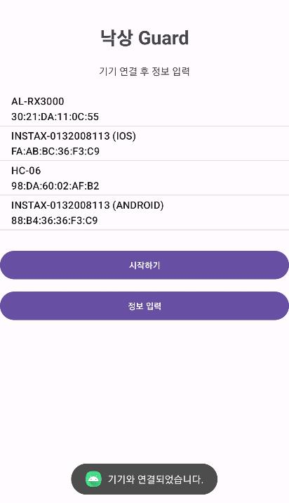
Part 3
결 과
TitleMeFragment.java
블루투스 기기와의 연결을 시도하고, 연결이 성공하면 데이터 통신을 위한 스레드를 시작하는 부분을 다룸

Slide 35

Part 3
결 과
TitleMeFragment.java
감지기로부터 수신 된 데이터를 입력 스트림에서 읽어와 byte[] buffer에 저장 후 처리하며, 읽어온 데이터에 “w” 가 포함 되었을 경우 UI를 업데이트하는 부분을 다룹니다.

Slide 36


Part 3
결 과
//danger.xml을 띄움

Slide 37

Part 3
결 과
//확인버튼 클릭 시 타이머 종료

Slide 38

Part 3
결 과

Slide 39

Part 3
결 과
확인 버튼 클릭 시 감지기에 데이터 전송.
타이머가 0초가 된다면 119 및 보호자에게 정보 전달.

Slide 40

Part 3
시연 영상
https://m.site.naver.com/1bVbe
https://youtu.be/upMBpczxfjQ

Slide 41

Q&A

